Slide 1
Informe previo
Rendición de Cuentas
Secretaría Distrital de Hacienda
Diciembre 2023

Slide 2
  Plan de Desarrollo Distrital.
  Ejecución Presupuestal 2023
  Estado de Situación Financiera SDH
  Estado de Resultados SDH
  Austeridad del Gasto
  Índice de Desempeño Institucional
  Gestión Documental
  Gestión de Talento Humano
  Gestión Contractual
INFORMACIÓN
CORPORATIVA

Slide 3

Plan De Desarrollo Distrital
Calidad del Gasto
Trazador Presupuestal
Gestión de cobro y movilización de la cartera
Depuración de la cartera
Fondo de solidaridad y redistribución de ingresos
Transferencias de la Nación y financiación de régimen subsidiado.
Adquisiciones públicas eficientes y efectivas
Gestión de obligaciones pensionales - FONCEP
Optimización de ing. tributarios.
Cofinanciación con recursos del nivel nacional.
Gestión de recursos adicionales
APP’s
Concurrencia y complementariedad con gestión local
Estrategias
Proyectos estratégicos
Endeudamiento
Financiación del PDD
Calidad del Gasto
PDD
2020-2024
Priorización en asignación de recursos a entidades para atención de necesidades de ciudadanía vulnerable postpandemia
Manejo de Impactos sociales y
económicos de Covid19
Estrategia Financiera de
Plan Distrital de Desarrollo
Un Nuevo Contrato Social y Ambiental para la Bogotá del Siglo XXI

Slide 4

Presupuesto Secretaría de Hacienda
Cifras en miles de millones
Inversión Directa
$45,7
Gastos de personal
$206,9
$355,5
Adquisición de Bienes y Servicios
$101,3
2022
2023
$366,7 Miles de millones*
$355,5 Miles de millones **
Gastos por tributos y Transferencias
$1,397
-3,1%
$11,2 miles de millones
Fuente: Subdirección Administrativa y Financiera con corte a diciembre de 2023

Slide 5
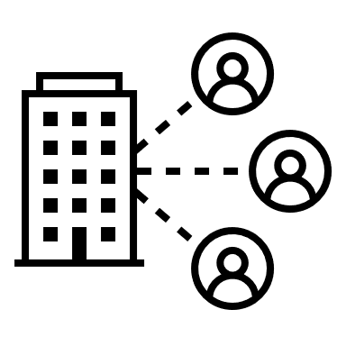
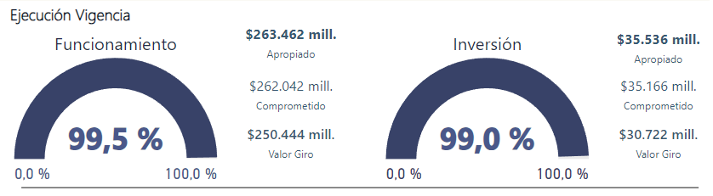
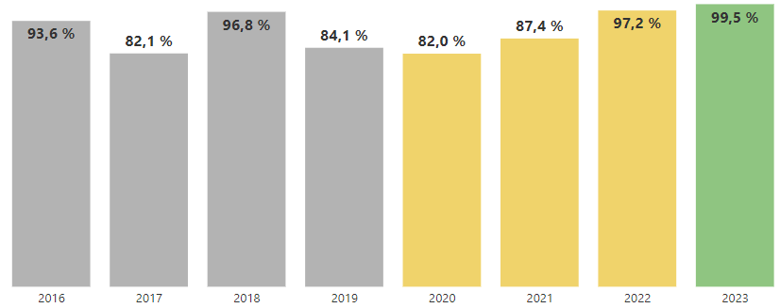
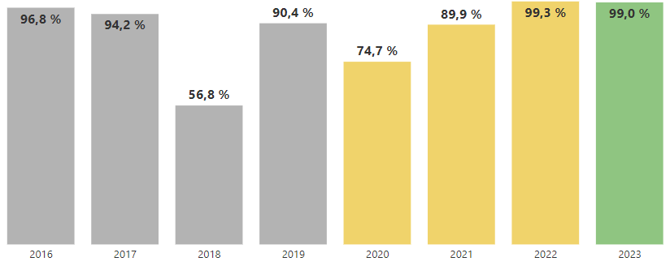
Ejecución Presupuestal 2023 –SHD
corte diciembre de 2023 (Cifras en millones)
Comportamiento Histórico Funcionamiento
Comportamiento Histórico Inversión

Slide 6
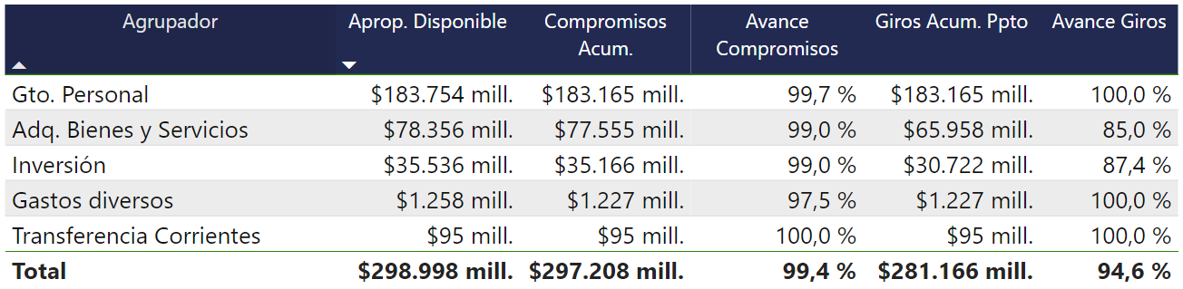
Ejecución Presupuestal 2023 –SHD
corte diciembre de 2023 (Cifras en millones)

Slide 7
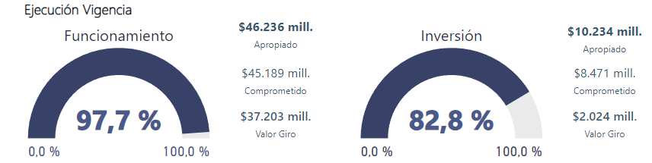
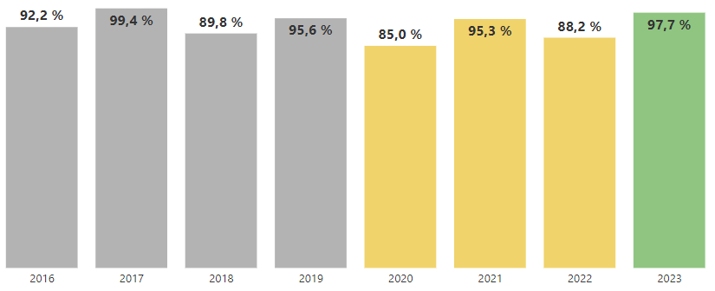
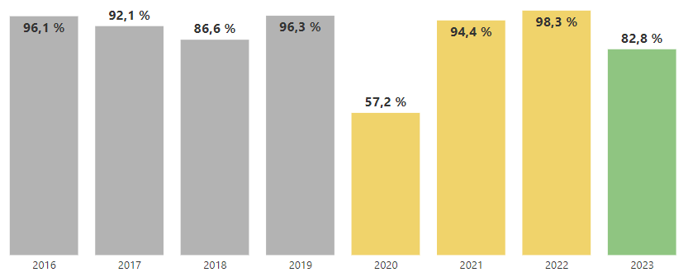
Ejecución Presupuestal 2023 –FCCB
corte diciembre de 2023 (Cifras en millones)
Comportamiento Histórico Funcionamiento
Comportamiento Histórico Inversión

Slide 8
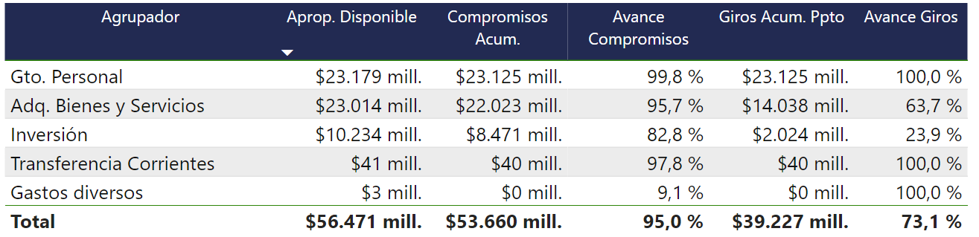
Ejecución Presupuestal 2023 –FCCB
corte diciembre de 2023 (Cifras en millones)

Slide 9
Ejecución presupuestal Proyectos 2023 –SHD
A 31 de diciembre de 2023 (Cifras en millones de pesos)
Fuente : reporte BogData “Ejecución Presup. Gastos Corriente” a 31 de diciembre de 2023

Slide 10

Estado de Situación Financiera a 30 de noviembre de 2023 – SDH
(Cifras en Billones de pesos)
Principales partidas
Del Activo:
Inversiones
2023 : $ 20,1 2022 : $ 17,7
Del Pasivo:
Emisión de bonos y préstamos por pagar
2023 : $ 9,3 2022 : $7,1
 | NOV-2023 | NOV-2022
ACTIVO | $ 30,1 | $ 27,6
PASIVO | $ 16,8 | $ 12,2
PATRIMONIO | $ 13,3 | $ 15,4

Slide 11

Estado de Resultados a 30 de noviembre de 2023 - SDH
(Cifras en Billones de pesos)
Principales partidas
Del ingreso:
Ingresos fiscales 2023: $13,8 2022 : $12,6
Transferencias y subvenciones
2023: $ 3,7 2022 : $ 3,6
Del gasto:
Operaciones interinstitucionales
2023: $ 16,3 2022: $ 14,2
 | NOV-2023 | NOV-2022
INGRESOS | $ 22,2 | $ 19,9
GASTOS | $ 21,6 | $ 18,7
RESULTADO | $ 0,6 | $ 1,2
Dictamen Contraloría de Bogotá: Estados Financieros SDH con OPINIÓN LIMPIA

Slide 12

Austeridad del Gasto SHD
Administración De Personal
Conceptos
Contratos
Horas Extras
Compensación por vacaciones
Viáticos y Gastos de Viaje
2022
$14.224.377.501
$12.697.844.227
$ 156.852.833
$1.364.243.228
$5.437.213
2023
$20.100.720.974
$ 18.827.971.596
$ 198.418.955
$ 1.045.363.438
$ 28.966.985
Ahorro
-$5.876.343.473
-$6.130.127.369
-$ 41.566.122
$ 318.879.790
-$23.529.772
% de Ahorro
-41%
-48%
-27%
23%
-433%
Durante la vigencia del 2023, el porcentaje de austeridad del gasto en la Secretaría Distrital de Hacienda aumentó en lo relacionado a los gastos de administración de personal en un 41%; aumentaron los conceptos de contratos, horas extras y viáticos. Lo anterior se presentó, con ocasión a la ley de garantías que aplicó por la convocatoria a elecciones electorales; respecto al concepto de horas extras aumentó en un 27% en comparación con el mismo periodo de 2022 debido al incremento salarial del 14,65 otorgado por el Decreto 067; los gastos por el concepto de viáticos y gastos de viaje aumentaron en un 433% respecto a la vigencia 2022 en atención a la invitación realizada para tratar temas de relevancia para la Entidad, a la cual se debía asistir por parte de la Secretaría de Hacienda, para contribuir al logro de los objetivos institucionales. En cuanto al concepto de compensación de vacaciones, presentó disminución en un 23%.
Fuente: Informe de austeridad del gasto vigencia diciembre 2023, SAF

Slide 13
Austeridad del Gasto SHD
Administración de servicios
Conceptos
Telefonía Fija
Telefonía LDI
Telefonía LDN
Telefonía Celular
Internet
Combustible
Impresiones y fotocopias
2022
$447.287.572
$ 256.213.030
$105.138
$822
$38.738.624
$64.584.420
$43.495.528
$44.150.010
2023
$365.349.548
$ 135.310.935
$0
$0
$ 29.636.627
$61.962.264
$ 62.041.532
$76.398.190
Ahorro
$81.938.024
$ 120.902.095
$105.138
$822
$9.101.997
$2.622.156
-$18.546.004
-$32.248.180
% de Ahorro
18%
47%
100%
100%
23%
4%
-43%
-73%
Durante la vigencia 2023 disminuyó el gasto en la administración de servicios en un 18% que corresponde a $81.938.024, esta reducción obedece principalmente a los gastos de telefonía e internet por la nueva suscripción del contrato de telefonía que mejoró con una tarifa de bajo costo, seguido por el concepto de internet con un porcentaje del 4%, los aumentos en los gastos de combustible e impresiones se presentaron por el incremento al precio del galón de combustible y el consumo de papel para esta vigencia mostró un incremento considerable como resultado de la amnistía en intereses de mora para los contribuyentes en calidad de deudores morosos y apertura de la nueva sede de atención al contribuyente G12.
Fuente: Informe de austeridad del gasto al segundo trimestre de 2023, SAF

Slide 14

Mejorar la calidad del gasto público distrital
Herramientas que lo hacen más eficiente, eficaz y efectivo
Asegurar un impacto positivo sobre la calidad de vida de la población
SE IMPLEMENTÓ
Trazadores Presupuestales implementados (Art. 37)
Fortalecimiento de PMR
Productos, Metas y Resultados
(Mejora en la información
de resultados del gasto)
EPICO
Evaluación del Presupuesto de Inversión de Colombia
Sistema Distrital
de Evaluación
Instrumento de marcación que permite identificar recursos asignados y ejecutados en el cumplimiento de seis políticas transversales.
Instrumento de seguimiento (misional) efectivo del presupuesto a través de la formulación de Productos (bienes y servicios entregados por las entidades distritales) orientados a resultados de ciudad.
Instrumento para evaluar los Productos del PMR en dos dimensiones: prioridad y desempeño. Aporta información técnica para que las entidades puedan priorizar las inversiones de manera más eficiente.
Instrumento de valoración de un programa específico, proyecto y/o política pública con el objetivo de mejorarlo.
Se ha avanzado en la toma de decisiones presupuestales con base en criterios de calidad para la asignación de recursos
Notes:
Narrativa:
La mejora en la calidad de gasto pasa por mejorar la información presupuestal, que es débil en costos, resultados, y beneficiarios.

Slide 15







Trazadores Presupuestales
Trazador
Entidades líderes
Grado de implementación
Informes
Equidad
de género
Secretaría Distrital
de la Mujer
Población con discapacidad
Grupos
étnicos
Secretaría Distrital de Salud
Secretaría Distrital de Integración Social
Cultura
ciudadana
Secretaría Distrital de Gobierno (Subdirección de Asuntos Étnicos)
Secretaría Distrital de Cultura, Recreación y Deporte
Secretaría General de la Alcaldía Mayor
Construcción
de paz
Secretaría Distrital de Planeación
Jóvenes
Secretaría de Educación del Distrito
Guía expedida y socializada
Fuente: Subdirección de Análisis y Sostenibilidad Presupuestal -DDP
Notes:
Los trazadores han sido útiles para que las entidades formulen explícitamente acciones afirmativas a favor de estos grupos y, además, han iniciado una documentación explícita sobre los beneficiarios que alcanzan, construido conjuntamente entre Secretaria de Hacienda, Planeación y el líder de cada una de las políticas o poblaciones a marcar en la inversión.

Slide 16

Productos, Metas y Resultados - PMR
Sector | No. de entidades | Sector | No. de entidades
Sector Cultura | 6 | Sector Ambiente | 4
Sector Movilidad | 3 | Sector Hábitat | 3
Sector Salud | 1 | Sector Hacienda | 3
Sector Desarrollo Económico | 3 | Sector Planeación | 1
Sector Integración | 2 | Sector Gestión | 2
Sector Educación | 4 | Sector Seguridad | 2
Sector Mujer | 1 | Sector Gobierno | 2
Sector Jurídico | 1 | Sector Control | 2 (Veeduría no se acogió a la reformulación)
40
Entidades con PMR reformulado
Sector | No. de entidades | Sector | No. de entidades
Sector Cultura | 6 | Sector Ambiente | 4
Sector Movilidad | 3 | Sector Hábitat | 3
Sector Salud | 1 | Sector Hacienda | 3
Sector Desarrollo Económico | 3 | Sector Planeación | 1
Sector Integración | 2 | Sector Gestión | 2
Sector Educación | 4 | Sector Seguridad | 2
Sector Mujer | 1 | Sector Gobierno | 2
Sector Jurídico | 1 | Sector Control | 3
41
Entidades con análisis de EPICO
Fuente: Subdirección de Análisis y Sostenibilidad Presupuestal -DDP
Notes:
Terminar la reformulación de los Productos, Metas y Resultados que le permita a los directivos medir resultados o cambios en los beneficiarios, para de esta manera obtener criterios para asignación de gasto con enfoque de calidad del gasto. Esperamos utilizar esta información en la formulación del presupuesto, de manera que la asignación se pueda realizar en torno de productos y beneficiarios.

Slide 17

Sistema Distrital de Evaluación (en conjunto con SDP)
En el periodo 2021-2023 finalizaron seis (6) evaluaciones, estructuradas y ejecutadas por el Sistema Distrital de Evaluación*
Nº | Sector | Intervención | Tipo de evaluación | Interna / Externa y fuente de financiación
1 | HACIENDA, PLANEACIÓN, INTEGRACIÓN SOCIAL | Ingreso Mínimo Garantizado (IMG) | Diseño - Análisis multicriterio | Externa – SHD
2 | HÁBITAT | Mejoramiento Integral de Barrios | Impacto | Externa – SDP
3 | TURISMO | Programas de FONDETUR | Impacto | Externa – SHD
4 | DESARROLLO ECONÓMICO | Programas de FITIC | Operaciones & resultados | Externa – SHD
5 | HACIENDA, PLANEACIÓN, INTEGRACIÓN SOCIAL | IMG | Impacto | Interna – SDP
6 | EDUCACIÓN | Jóvenes a la U | Resultados | Interna – SDP
7 | INTEGRACIÓN SOCIAL | Apoyos Alimentarios | Costo efectividad | Externa – SHD
8 | MUJER | Sistema Distrital de Cuidado | Impacto | Externa – SDP
9 | GOBIERNO | Defensa del Espacio Público | Institucional & Operaciones | Externa – SDP
10 | INTEGRACIÓN SOCIAL | IMG | Impacto | Externa – SDP
Programado 2024:
Finalización e implementación de recomendaciones de cuatro (4) evaluaciones
Terminadas
En ejecución
(*) Sistema creado en la Circular 011 de 2022 del CONPES Distrital.
Esta tabla no incluye evaluaciones realizadas por sectores, ‘fuera’ del Sistema, que ascienden a 11 evaluaciones.
Fuente: Subdirección de análisis sectorial SHD & Dirección de evaluación SDP
Notes:
El Sistema Distrital de Evaluación inició su ejecución en 2022 y tendrá a finales de 2023 cerca de 16 evaluaciones que permitirán mejorar el gasto público

Slide 18
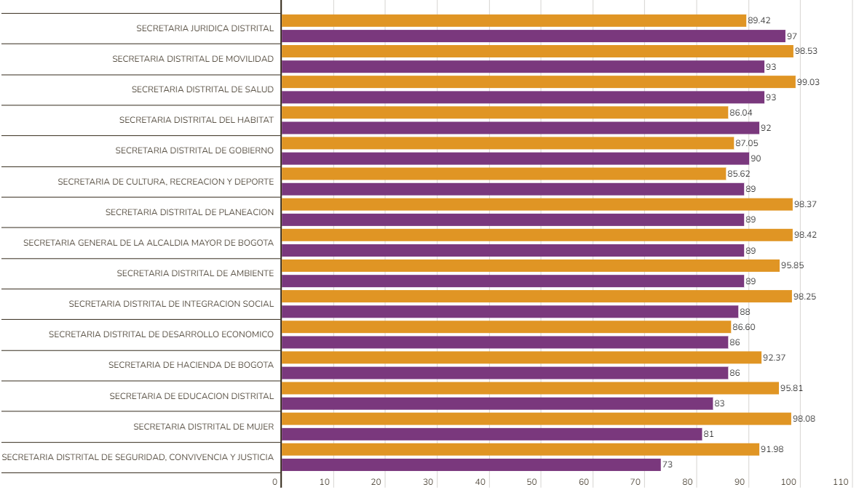

Resultados IDI por Secretarías del Distrito

Slide 19
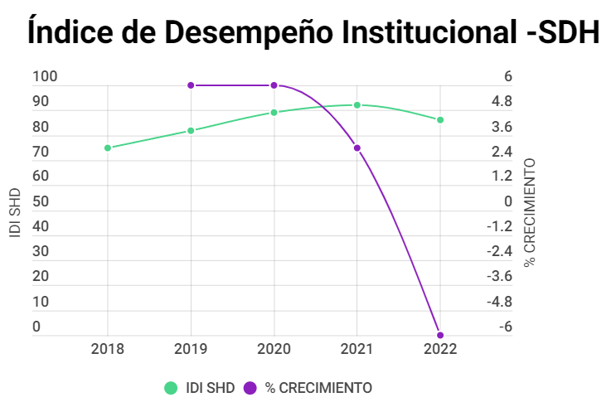
Índice de desempeño institucional - Global
SECRETARÍA DISTRITAL DE HACIENDA | 2019 | 2020 | 2021 | 2022 | ▲ 19-20 | ▲ 20-21 | ▼ 21-22 | Δ Total
Índice de Desempeño Institucional | 82,5 | 89,2 | 92,4 | 86,0 | 8,07% | 3,60% | -6,4% | 5,27%

Slide 20
Índice de desempeño institucional - Dimensión
AÑO |  | 2019 | 2020 | 2021 | 2022
DIMENSIONES MIPG | D1 Talento Humano | 85,5 | 94,5 | 92,1 | 72,2
 | D2Direccionamiento Estratégico y Planeación | 81,9 | 76,2 | 83,8 | 93,2
 | D3 Gestión para Resultados con Valores | 83,3 | 89,2 | 92,7 | 87,2
 | D4 Evaluación de Resultados | 75,9 | 73,1 | 78,3 | 92,5
 | D5 Información y Comunicación | 84,1 | 89,0 | 92,6 | 84,4
 | D6 Gestión del Conocimiento | 74,1 | 80,3 | 83,5 | 77,7
 | D7 Control Interno | 80,6 | 87,7 | 89,1 | 87,7
AÑO |  | 2019-2020 | 2020-2021 | 2021-2022 | TOTAL
% VARIACIÓN | D1 Talento Humano | 9,0 | -2,3 | -19,9 | -13,3
 | D2Direccionamiento Estratégico y Planeación | -5,7 | 7,6 | 9,4 | 11,3
 | D3 Gestión para Resultados con Valores | 5,9 | 3,5 | -5,6 | 3,8
 | D4 Evaluación de Resultados | -2,9 | 5,2 | 14,2 | 16,6
 | D5 Información y Comunicación | 4,8 | 3,6 | -8,2 | 0,3
 | D6 Gestión del Conocimiento | 6,2 | 3,2 | -5,9 | 3,6
 | D7 Control Interno | 7,2 | 1,4 | -1,5 | 7,1

Slide 21







Resultados globales dimensiones SDH 2022
72,2
93,2
92,5
D1 Talento Humano
D2 Direccionamiento Estratégico y Planeación
D4 Evaluación de Resultados
Intervalos
<80
Entre 80 y 90
Entre >90 y 95
87,2
92,6
89,187,7
77,7
D3 Gestión para Resultados con Valores
D5 Información y Comunicación
D7 Control Interno
>95
D6 Gestión del Conocimiento

Slide 22
Resultados globales por políticas 2021 - 2022
D1 Talento Humano
Gestión Estratégica del Talento Humano
96,2
86,3
Integridad
79,6
68,6
D2 Direccionamiento Estratégico y Planeación
83,7
78,3
Planeación Institucional
D4 Evaluación de Resultados
Seguimiento y Evaluación del Desempeño Institucional
93,3
92,5
Gestión Documental
96,4
Gestión de la Información Estadística
88,3
Transparencia, Acceso a la Información y lucha contra la Corrupción
92,3
D5 Información y Comunicación
88,9
80,7
86,1
Fortalecimiento Organizacional y Simplificación de Procesos
96,1
89,4
99,8
Participación Ciudadana en la Gestión Pública
Defensa Jurídica
D3 Gestión para Resultados con Valores
92,7
92,9
73,7
Servicio al ciudadano
94,7
Racionalización de Trámites
81,5
93,9
Seguridad Digital
80,8
Gobierno Digital
97,2
80,3
80,4
78,6
D6 Gestión del Conocimiento
Gestión del Conocimiento
83,5
77,7
Intervalos
<80
89,1
Entre 80 y 90
D7 Control Interno
Control Interno
Entre >90 y 95
87,5
>95
*Las políticas Gestión Presupuestal y Eficiencia del Gasto Público y mejora normativa no son evaluadas para la SDH
** La política de Compras Públicas se midió por primera vez en 2022, por lo cual no se hace comparativo

Slide 23
Variación IDI por política
AÑO |  | 2019-2020 | 2020-2021 | 2021-2022 | TOTAL
% VARIACIÓN | POLÍTICA 1 Gestión Estratégica del Talento Humano | 7,4 | -2,1 | -14,5 | -9,2
 | POLÍTICA 2 Integridad | 10,1 | -2,2 | -17,7 | -9,8
 | POLÍTICA 3 Planeación Institucional | -5,7 | 7,6 | 9,5 | 11,4
 | POLÍTICA 4 Gestión Presupuestal y Eficiencia del Gasto Público | - | - | - | -
 | POLÍTICA 5 Fortalecimiento Organizacional y Simplificación de Procesos | 18,3 | -0,7 | -3,4 | 14,2
 | POLÍTICA 6 Gobierno Digital | 1,9 | 3,0 | -13,6 | -8,7
 | POLÍTICA 7 Seguridad Digital | -0,7 | 2,6 | -2,2 | -0,3
 | POLÍTICA 8 Defensa Jurídica | -8,7 | 16,3 | -26,2 | -18,6
 | POLÍTICA 9 Transparencia, Acceso a la Información y lucha contra la Corrupción | 5,4 | 3,7 | -6,2 | 2,9
 | POLÍTICA 10 Servicio al ciudadano | 13,4 | 2,5 | 2,4 | 18,3
 | POLÍTICA 11 Racionalización de Trámites | 6,2 | 5,8 | -1,2 | 10,8
 | POLÍTICA 12 Participación Ciudadana en la Gestión Pública | 9,6 | 2,3 | 3,5 | 15,4
 | POLÍTICA 13 Seguimiento y Evaluación del Desempeño Institucional | -2,8 | 5,2 | 14,2 | 16,6
 | POLÍTICA 14 Gestión Documental | 2,9 | 1,7 | -7,5 | -2,9
 | POLÍTICA 15 Gestión del Conocimiento | 6,2 | 3,2 | -5,8 | 3,6
 | POLÍTICA 16 Control Interno | 7,1 | 1,4 | -1,6 | 6,9
 | POLÍTICA 17 Mejora Normativa | - | - | - | -
 | POLÍTICA 18 Gestión de la Información Estadística |  | -0,2 | -7,6 | -7,8
 | POLÍTICA 19 Compras y contratación pública |  |  |  | -
Mejores aumentos 2019-2020
Fortalecimiento Organizacional (18,3%)
Servicio al Ciudadano (13.4%)
Integridad (10.0%)
Mejores aumentos 2020-2021
Defensa Jurídica (16.3%)
Planeación Institucional (7.6%)
Racionalización de Trámites (5.8%)
Mejores aumentos 2021-2022
Seguimiento y Evaluación del Desempeño (14.2%)
Participación Ciudadana en la gestión pública (3.5%)
Servicio al ciudadano (2.4%)
Decrecimiento 2019-2020
Defensa Jurídica (-8.8%)
Planeación Institucional (-5.7%)
Seguimiento y Evaluación (-2.9%)
Decrecimiento 2020-2021
Integridad (-2.1%)
Gestión Estratégica del Talento Humano (-2,1%)
Fortalecimiento Organizacional (-0,7%)
Decrecimiento 2021-2022
Defensa Jurídica (-26.2%)
Integridad (-17.7%)
Gestión Estratégica del Talento Humano (-14.5%)

Slide 24

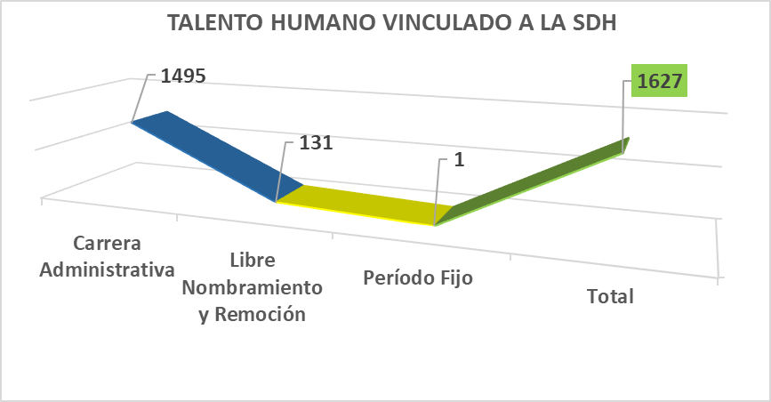
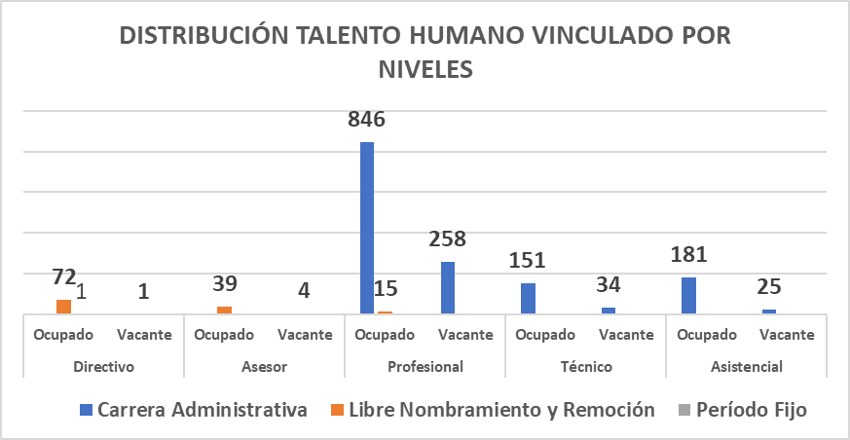
Gestión Talento Humano
El régimen aplicable a la planta de personal de la Secretaría Distrital de Hacienda corresponde al Régimen General de Carrera Administrativa.
Con corte a 31 de diciembre de 2023, se encuentra conformada por 1627 empleos de los cuales 1495 corresponden a empleos permanentes, 131 a empleos de libre nombramiento y remoción y 1 empleo de periodo fijo. De otra parte, se registra 322 vacantes.

Slide 25
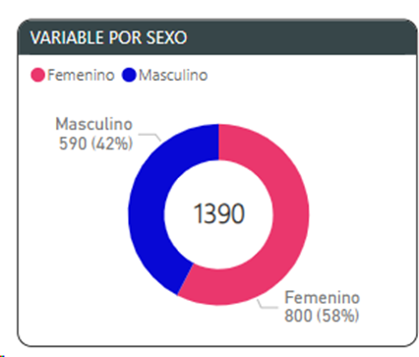
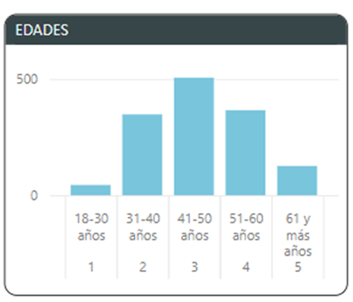
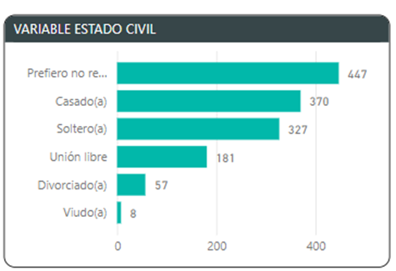
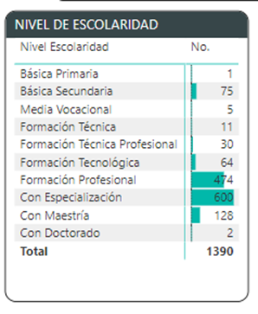
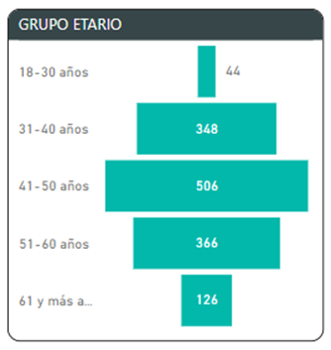
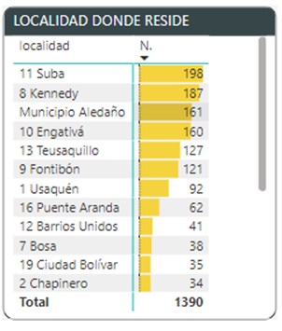
Gestión Talento Humano - caracterización

Slide 26


Gestión Talento Humano - niveles
1390
Planta Provista
800
590
Fuente: Subdirección del Talento Humano - DGC

Slide 27
Gestión Talento Humano – grupo etario
1414
Planta Provista
813
601

Slide 28

Gestión Talento Humano – distribución localidades
Usaquén
92 -7%
Chapinero
34 – 3%
Santa Fe
Suba
198– 16%
Barrios Unidos
41 3%
San Cristóbal
Teusaquillo
127 –10%
Mártire
Candelaria
Engativá
160 –13%
Antonio Nariño
Puente Aranda 62 5%
Rafael Uribe
Fontibón
121 – 10%
Kennedy
187 – 15%
Tunjuelito
Ciudad Bolívar
35 –3%
Bosa
38 – 3%
Usme
Municipios fuera de Bogotá 161 -13%
Sumapaz
Fuentes:
Mapa editable de Bogotá – Cámara de Comercio de Bogotá
Datos- Subdirección de Talento Humano - Corte 31 de diciembre de 2023

Slide 29




Gestión Talento Humano – caracterización localidad
Localidad | Mujer | % | Hombre | % | Total general | %
Antonio Nariño | 11 | 1% | 15 | 2% | 26 | 2%
Barrios Unidos | 20 | 2% | 21 | 3% | 41 | 3%
Bosa | 27 | 3% | 21 | 3% | 48 | 3%
Chapinero | 18 | 2% | 16 | 3% | 34 | 2%
Ciudad Bolívar | 20 | 2% | 13 | 2% | 33 | 2%
Engativá | 102 | 13% | 72 | 12% | 174 | 12%
Fontibón | 71 | 9% | 44 | 7% | 115 | 8%
Kennedy | 129 | 16% | 79 | 13% | 208 | 15%
La Candelaria | 1 | 0% | 2 | 0% | 3 | 0%
Mártires | 8 | 1% | 10 | 2% | 18 | 1%
Puente Aranda | 33 | 4% | 23 | 4% | 56 | 4%
Rafael Uribe | 21 | 3% | 15 | 2% | 36 | 3%
San Cristóbal | 21 | 3% | 15 | 2% | 36 | 3%
Santa Fe | 7 | 1% | 4 | 1% | 11 | 1%
Suba | 120 | 15% | 89 | 15% | 209 | 15%
Teusaquillo | 75 | 9% | 49 | 8% | 124 | 9%
Tunjuelito | 6 | 1% | 6 | 1% | 12 | 1%
Usaquén | 56 | 7% | 39 | 6% | 95 | 7%
Usme | 6 | 1% | 4 | 1% | 10 | 1%
Municipio Fuera de Bogotá | 61 | 8% | 64 | 11% | 125 | 9%
Total general | 813 | 100% | 601 | 100% | 1414 | 100%
Fuentes:
Mapa editable de Bogotá – Cámara de Comercio de Bogotá
Datos- Subdirección de Talento Humano - Corte 30 de junio de 2023

Slide 30
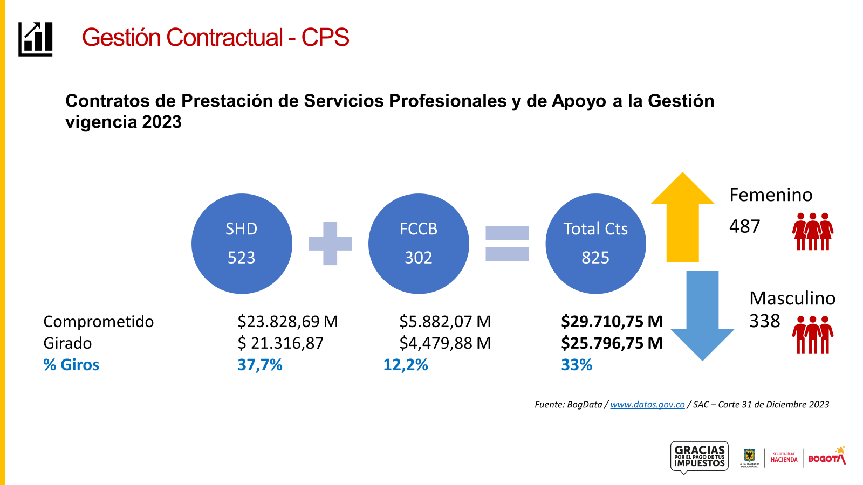

Gestión Contractual - CPS
Contratos de Prestación de Servicios Profesionales y de Apoyo a la Gestión
I semestre 2023
SHD
372
FCCB
184
Total Cts
556
Femenino
312
Masculino 244
Comprometido $17.801 $4.030 $21.830
Girado $ 6.716 $ 490 $ 7.206
% Giros 37,7% 12,2% 33%
Fuente: BogData / www.datos.gov.co / SAC – Corte 30 de Junio 2023

Slide 31
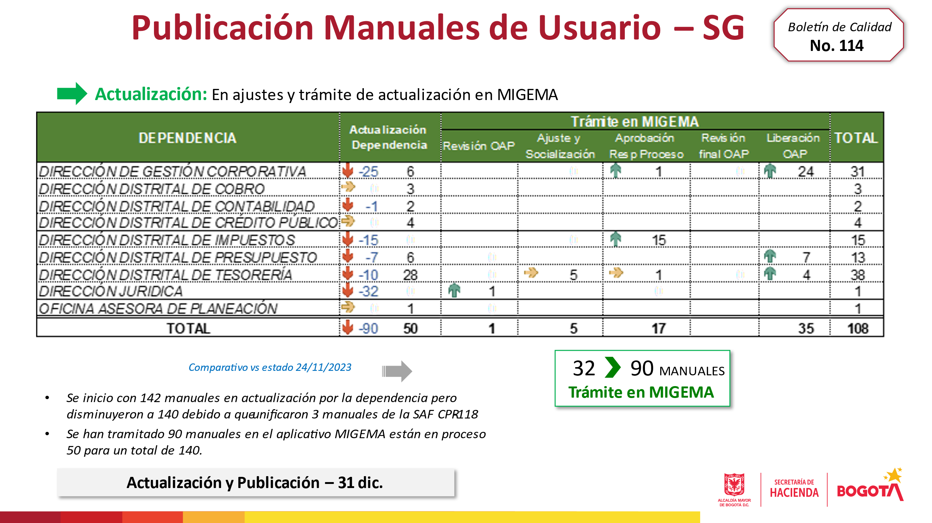
Fuente : Oficina Asesora de Planeación - Corte : 31 de diciembre de 2023

Slide 32
  Recaudo de impuestos
  Trámites, puntos y canales de atención
  Ingreso Mínimo Garantizado – IMG
  Reactivación económica
  Cupo de endeudamiento
  Presupuesto Distrital y disponibilidad de recursos para el PDD
  Estado de situación financiera de Bogotá
  Estado de resultados de Bogotá
  BOGDATA
  Marco Fiscal de Mediano Plazo
  Servicio a la ciudadanía
  Datos abiertos
INFORMACIÓN
ESTRATÉGICA

Slide 33





Transferencias Monetarias – IMG
A partir de 2023 la estrategia IMG sigue consolidándose en el Distrito al interior de varias entidades, de la siguiente forma:
SDIS
SDP
SDH (DDT)
Diseño de Política Pública
ENTIDADES
Administración de la Base Maestra
Seguimiento y evaluación
Listados de TM Ordinarias
Selección de beneficiarios
Pago de TM Ordinarias y Oferta Sectorial
Listados de TM de Oferta Sectorial (otras entidades)
Identificación y selección de beneficiarios
Listados de TM Oferta Sectorial (SDIS)
Convenios con Entidades Financieras
Mecanismo Ordinario de pagos
Logros
Ajuste en la focalización : Atención a hogares pobres (Sisbén IV: Categorías A y B)
Se aprobó la Política Pública de Ingreso Mínimo Garantizado
Nuevos convenios con Operadores Financieros : Daviplata, Bancolombia a la mano, Nequi, Movii, Powwi o Dale
Los pagos se complementan con las trasnferencias de la nación: Renta ciudadana, Colombia Mayor, Ingreso Solidario

Slide 34
Transferencias Monetarias – IMG
2020
2022
$297.301
$666.663
2021
2023
$561.048
$553.853
*corte a 31 diciembre 2023
Pendiente por confirmar
$1.371

Slide 35
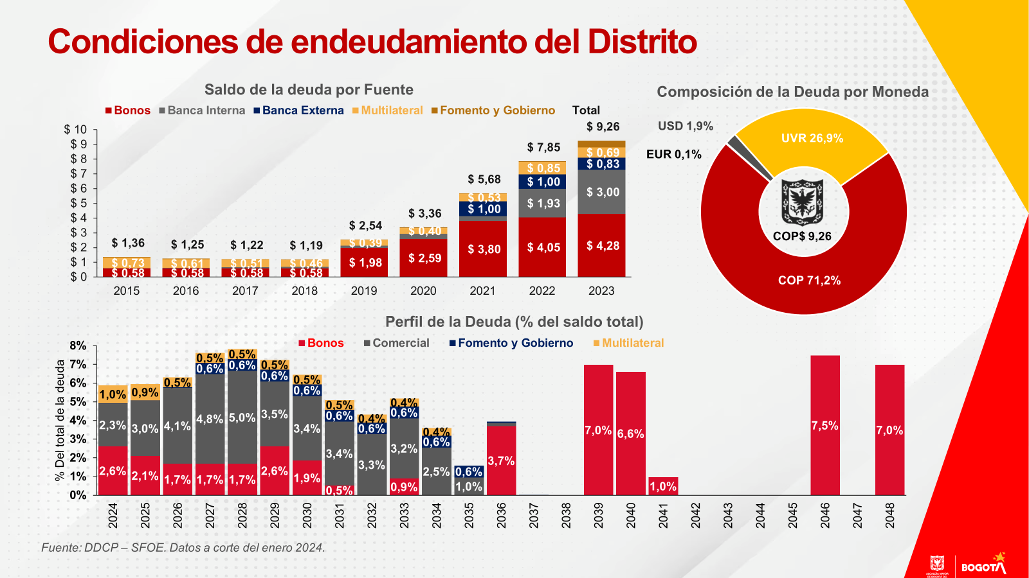


Condiciones de endeudamiento del Distrito
Evolución de la Composición de la Deuda (COP Bn)
Composición de la Deuda por Tipo de Moneda
COP 9,0 Bn
Perfil de Vencimiento de la Deuda
Fuente: Secretaría Distrital de Hacienda
Cálculo: Dirección Distrital de Crédito Público – Subdirección de Financiamiento.
Información a Jun-06

Slide 36
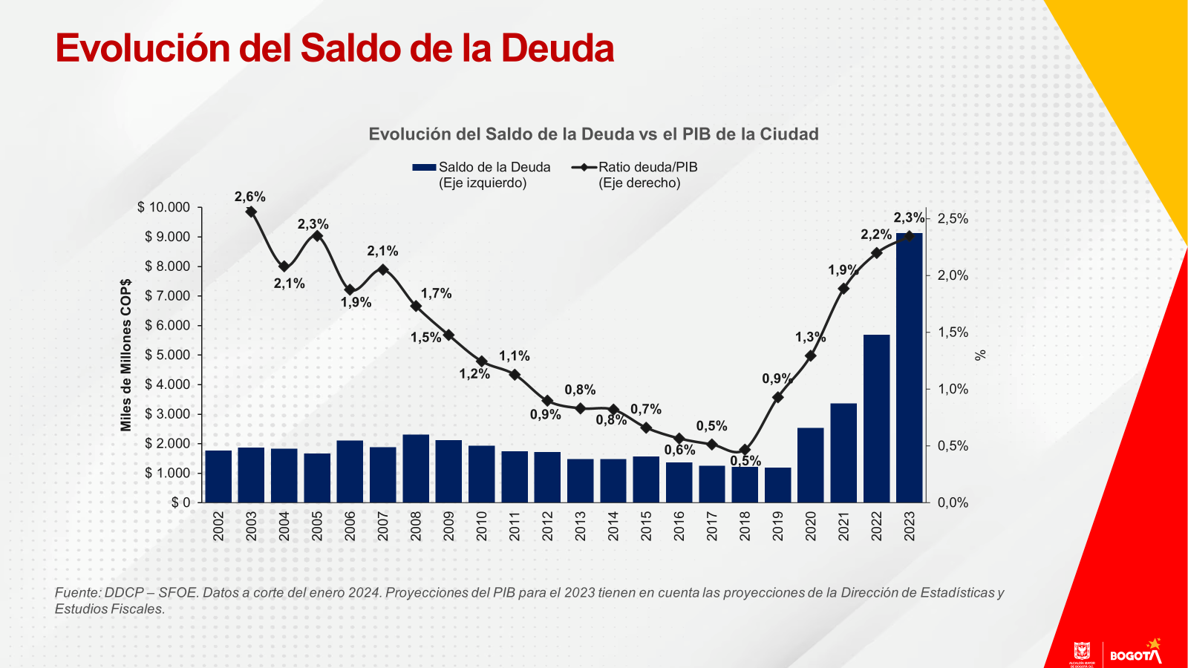

Relación deuda / PIB Distrito
Evolución del saldo de deuda Vs. PIB Distrito
Fuente: Secretaría Distrital de Hacienda
Cálculo: Dirección Distrital de Crédito Público – Subdirección de Financiamiento.
Información a Jun-23
Pr: Proyectado

Slide 37
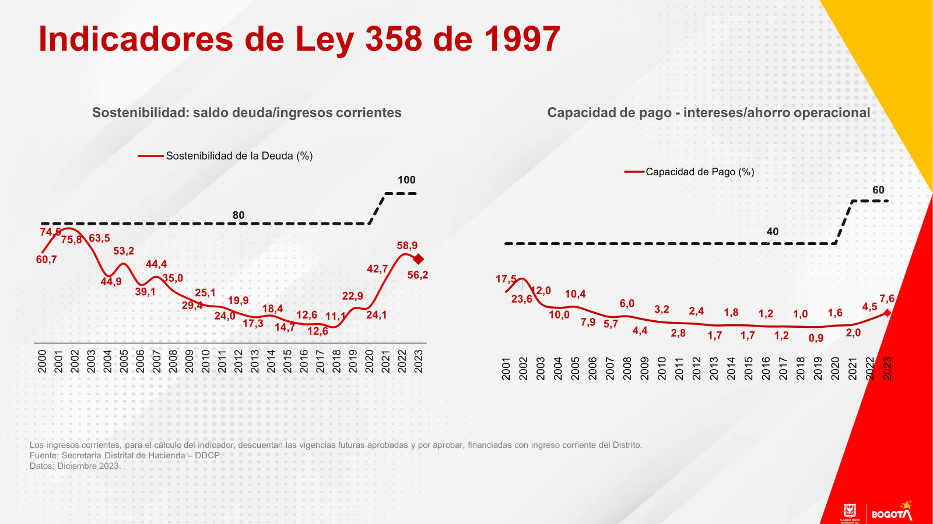

Indicadores de Ley 358 de 1997
Indicador de Sostenibilidad de la Deuda - Ley 358 de 1997¹
Indicador de Capacidad de Pago - Ley 358 de 1997¹
La razón entre el saldo de la deuda y los ingresos corrientes ajustados debe ser inferior al 100%
La razón entre los intereses y el ahorro operacional ajustado debe ser inferior al 60%
Fuente:Secretaría Distrital de Hacienda - Cálculo: Dirección Distrital de Crédito Público – Subdirección de Financiamiento. (1) De acuerdo al decreto 578 de 2020 el limite de ley se incrementó hasta el 100% para el indicador de sostenibilidad y hasta el 60% para el indicador de capacidad de pago.

Slide 38
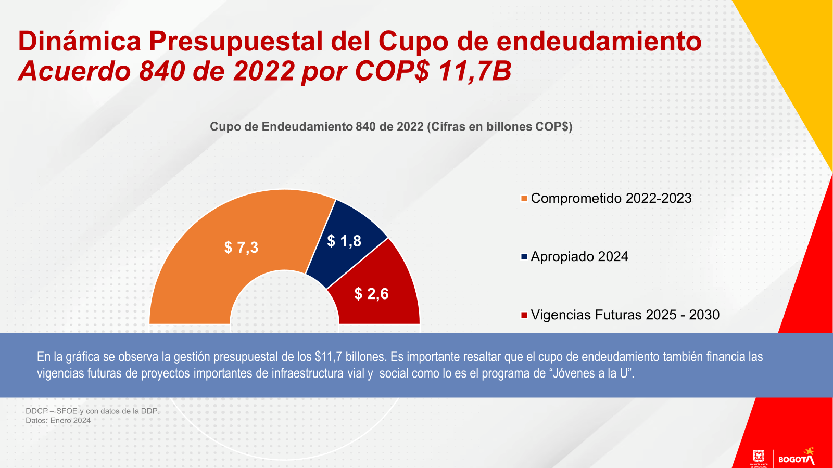
Dinámica presupuestal del cupo de endeudamiento aprobado mediante Acuerdo 840 de 2022, por valor de $11,7 billones
En la gráfica podemos observar la gestión presupuestal de los $11,7 billones. Es importante reconocer que el cupo de endeudamiento también financia las vigencias futuras de algunos de los proyectos más grandes de la ciudad, como la segunda línea de metro.

Slide 39
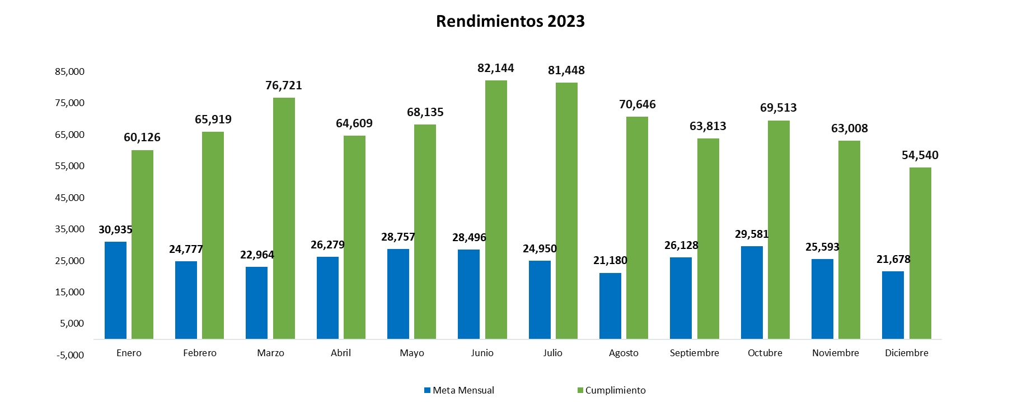
Rendimientos Financieros - 2023
Rendimientos financieros. Administración portafolio distrital capital (millones de pesos)
Cumplimiento ____________________________________ $820,622 (263.6%)
Meta anual _ _ _ _ _ _ _ _ _ _ _ _ _ _ _ _ _ _ _ _ _ _ _ _ _ _ _ _ _ _ $311.317
Corte: 31 diciembre 2023
Fuente: Oficina de Inversiones – Subdirección de Planeación Financiera e Inversiones.
Insumo OC - SOF
Cifras en Millones de pesos
Meta presentada a presupuesto: 16/08/2022
La meta de rendimientos financieros para la vigencia 2023 fue de $311.317 millones. Los rendimientos acumulados a 2023 ascendieron a $820.622 millones, cumpliendo la meta en 263,6%.

Slide 40

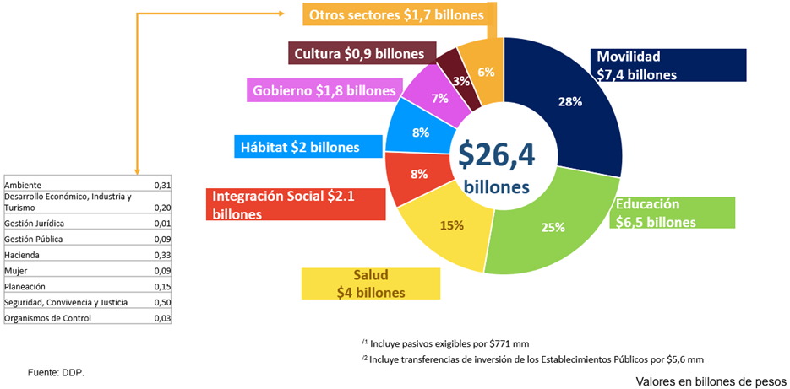
Presupuesto 2024, Calidad Del Gasto Y Economía.
El presupuesto para el año 2024 se construye teniendo en cuenta el contexto de cierre de esta administración y el comienzo de una nueva administración. Las asignaciones presupuestales para los gastos de inversión y funcionamiento se realizaron de acuerdo con la normativa vigente, preservando el objetivo principal de financiar los gastos de funcionamiento, el gasto social que requiere la ciudad y continuando con la asunción de los compromisos adquiridos para el servicio de la deuda, la cofinanciación de las inversiones en infraestructura de transporte público y los derivados de las aprobaciones de vigencias futuras.
El presupuesto comprende gastos de funcionamiento por valor de 4,7 billones de pesos, servicio a la deuda de 2,2 billones de pesos, y una inversión por valor de 26,4 billones de pesos para un total de 33,2 billones de pesos, con un incremento del 3,2% respecto al presupuesto del año 2023. El Cuadro 1 muestra la serie presupuestal del cuatrienio 2020-2024, que significa un crecimiento de 16,3% en términos reales, para los cuatro años (4,1% por año).

Slide 41

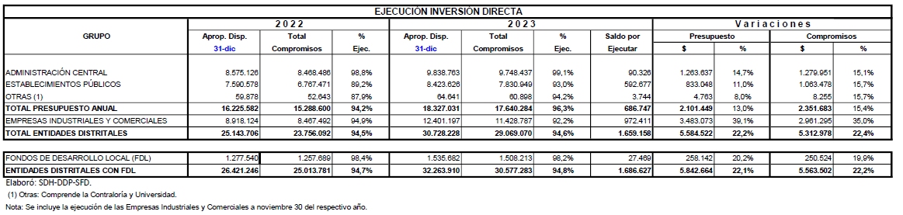
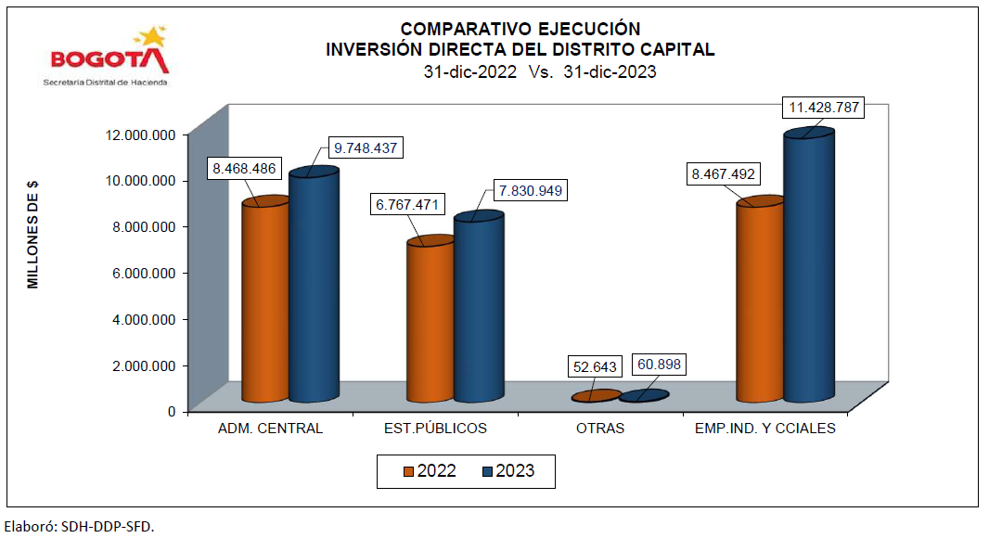
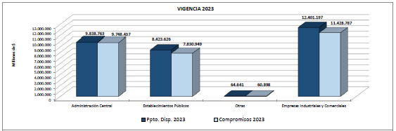
Ejecución Presupuestal 2023
Inversión Directa a 31 dic de 2023
Información a noviembre 3 de 2022
https://back.haciendabogota.gov.co/sites/default/files/documento/direccion-distrital-de-presupuesto/presupuesto-y-ejecuci%C3%B3n-del-distrito/asi-se-invierte-el-presupuesto-en-bogot%C3%A1/informe%20semanal/2023/Diciembre/Informe%20semanal%20a%20diciembre%2031%20de%202023.pdf

Slide 42
Estado de Situación Financiera – ECP Bogotá
Corte a septiembre de 2023 y 2022 (Cifras en Billones de pesos)*
Principales partidas
Bienes de uso público
SEP 2023 $167,2
SEP 2022 $164,9
Préstamos por pagar
SEP 2023 $9,8
SEP 2022 $7,8
*Incluye porción corriente y no corriente
 | SEP-2023 | SEP-2022
ACTIVO | $215,4 | $207,2
PASIVO | $25,5 | $21,3
PATRIMONIO | $189,9 | $185,9
43 Entes
La información de la Entidad Contable Pública Bogotá D.C. está conformada por la información financiera de 43 entes (15 Secretarías de Despacho, 2 Departamentos administrativos, 1 Unidad administrativa especial, 20 Fondos de Desarrollo Local y Rural, 3 entes de control, el FPPB y el SITP.
* Estados Financieros a 31 de diciembre del 2023 de la ECP Bogotá D.C. se reportan el 28 de febrero del 2024.

Slide 43

Estado de Resultados– ECP Bogotá
Corte a Septiembre 30 de 2023 y 2022 (Cifras en Billones de pesos)
Principales partidas
Ingresos fiscales
SEP-2023 $15,3 SEP-2022 $13,8
Transferencias y subvenciones
SEP-2023 $4,9 SEP-2022 $4,5
Gasto público social
SEP-2023 $5,5
SEP-2022 $5,2
 | SEP-2023 | SEP-2022
INGRESOS | $ 24,4 | $ 21,0
GASTOS | $ 16,8 | $ 14,6
COSTO DE VENTAS | $ 3,9 | $3,2
RESULTADO | $ 3,7 | $ 3,2
Dictamen Contraloría de Bogotá: Estados Financieros Consolidado Bogotá DC con Opinión con salvedades a diciembre de 2022.

Slide 44
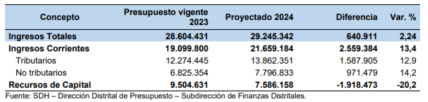
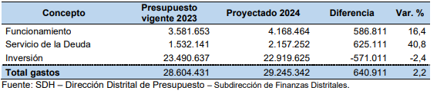
Ingresos y Gastos 2024 Administración Central

Slide 45
Principales Características Del Presupuesto 2024
Movilidad:
Recursos para cubrir parte del déficit del Fondo de Estabilización Tarifaria (FET): 2,3 billones de pesos.
Finalizar la adecuación del terreno del patio taller e iniciar las obras de edificaciones de la PLMB: 670.473 millones de pesos.
Adjudicar el proyecto Línea 2 del Metro de Bogotá (L2MB) e iniciar su ejecución: 99.624 millones de pesos.
Recursos para la adjudicación e inicio de obras del Corredor Verde de la carrera séptima que hace parte del aporte del Distrito al convenio de cofinanciación con la Nación para la PLMB; 542.943 millones de pesos.
Construir el cable aéreo de San Cristóbal y el cable Potosí, y estructurar el cable Monserrate: 137.288 millones de pesos.
Conservar la malla vial local-intermedia, arterial y rural, la cicloinfraestructura, el espacio público y los puentes peatonales: 100.715 millones de pesos.

Slide 46
Principales Características del Presupuesto 2024
Educación:
Garantizar el funcionamiento de los colegios públicos (pago de nómina, arrendamientos, servicios públicos, mantenimiento sedes, conectividad, bienes y servicios para la operación institucional): 3 billones de pesos.
Financiar programas de educación superior, Jóvenes a la U: 296 mil millones de pesos.
Terminación y entrega de infraestructura educativa: 4 nuevos colegios, 21 proyectos de infraestructura educativa con obra contratada o en ejecución y 10 proyectos en diseños: 307 mil millones para Infraestructura + 70 mil millones para dotación.
Salud:
Brindar atención en salud de la población más vulnerable, acceso al sistema general de seguridad social en salud de los afiliados al régimen subsidiado e inspección, vigilancia y control de las Instituciones Prestadoras de Servicios de Salud: 3 billones de pesos.
Fortalecer el Modelo “Salud a mi Barrio” y “Salud a mi Vereda”, para la atención integral a población en condiciones de pobreza multidimensional: 61 mil millones de pesos.
Capitalizar “Bogotá-Bio” e iniciar la primera fase de infraestructura del centro para fortalecer capacidad productiva y tecnológica para la producción de vacunas: 61 mil millones de pesos.
Poner en operación el Laboratorio de Biocontención BCL-Tipo 3 y entregar las obras y dotación de infraestructura hospitalaria: 332 mil millones de pesos.
Garantizar la Gestión Integral de la Salud Publica y del Plan de Intervenciones Colectivas con cobertura para toda la población de Bogotá: 282 mil millones de pesos.

Slide 47
Principales Características del Presupuesto 2024
Integración social:
Garantizar el pago de las transferencias monetarias para beneficiar a 300.000 hogares: 500 mil millones de pesos.
Atender 71.000 niñas y niños de primera infancia, 18.500 niñas niños y adolescentes con discapacidad, 17.500 niñas, niños y adolescentes en riesgo de trabajo infantil y violencias sexuales y 8.300 niñas niños y adolescentes víctimas del conflicto armado en el marco del acuerdo de paz, la memoria, la convivencia y la reconciliación con enfoque diferencial y de género: 229 mil millones de pesos.
Reducir el riesgo de inseguridad alimentaria en los territorios de pobreza, vulnerabilidad y/o fragilidad social con apoyos alimentarios y procesos de inclusión social a través del servicio de Comedores Comunitarios, bonos canjeables por alimentos, canastas y paquetes alimentarios: 284 mil millones de pesos.
Prestar los servicios para adulto mayor en la Casa de la Sabiduría Centro Día, apertura de la Casa de la Sabiduría María Goretti. Se brindará atención a 1.840 personas mayores en proceso de autocuidado y dignificación, 3.027 en cuidado integral y protección en modalidad institucionalizada: 244 mil millones de pesos.
Brindar apoyos económicos para 92.500 adultos mayores, alcanzando un valor mensual de 200.000 pesos: 82 mil millones de pesos.

Slide 48







Recaudo de Impuestos
Al 31 de diciembre de 2023
Impuesto
Cumplimiento de la meta
Aplicación del artículo 91 de la Ley 2277
Predial
$4,40 billones
Vehículos
$1,25 billones
ICA
$6,66 billones
Sobretasa a la Gasolina
$438.341 millones
Delineación Urbana
$153.544 millones
Otros
$1,10 millones
102%
Recaudo
563.042 Millones
Beneficio
142.325 Millones
Sujetos
102.911
Pagos
244.645
114%
114%
103%
98%
98%
TOTAL RECAUDO
$14 billones
108%
Fuente: Subdirección de Planeación e Inteligencia Tributaria. Corte de información: 31 de diciembre de 2023.

Slide 49

Unidades productivas Formalizadas
Durante el 2023, con la Dirección de Impuestos de Bogotá realizó 38.340 visitas a unidades productivas en diferentes localidades de la ciudad.
De acuerdo con la gestión realizada con visitas y demás acciones encaminadas a la formalización empresarial, se formalizaron 22.019 unidades productivas, de la cuales 1.336 fueron a través del régimen simple de tributación SIMPLE y 20.683 por medio de la inscripción en el Registro de Información Tributaria - RIT.
Unidades productivas formalizadas | 22.019
Visitas unidades productivas | 1.336
Fuente: Subdirección de Planeación e Inteligencia Tributaria – DIB corte 31/12/2023.
*Solo se territorializan las unidades formalizadas a través de RIT

Slide 50

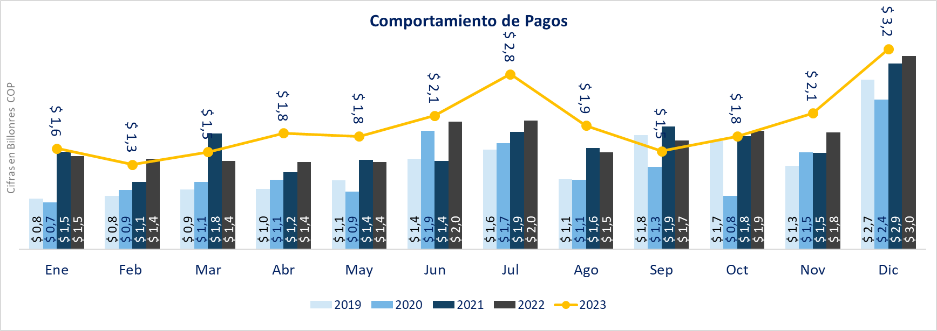
BOGDATA - ERP
ERP
Avance en la Ejecución de Pagos
Cifras en Billones COP
Corte 31/12/2023
Fuente: Reporte BogData

Slide 51
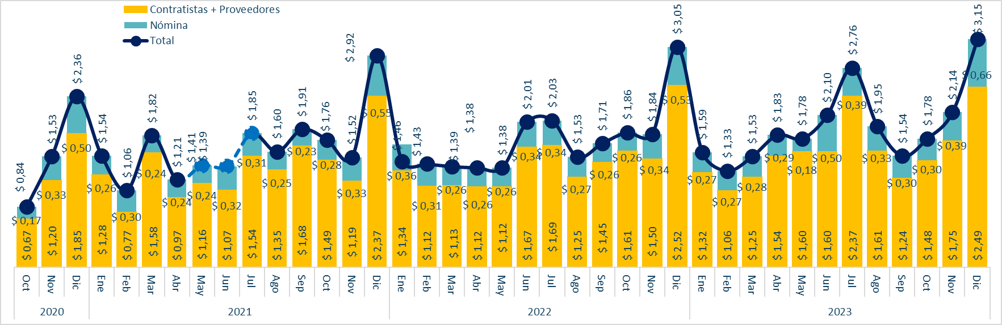
BOGDATA - ERP
ERP
Relación de Pagos Nómina, Contratistas y Proveedores
Cifras en miles de millones COP
Corte 31/12/2023
Fuente: Reporte BogData

Slide 52
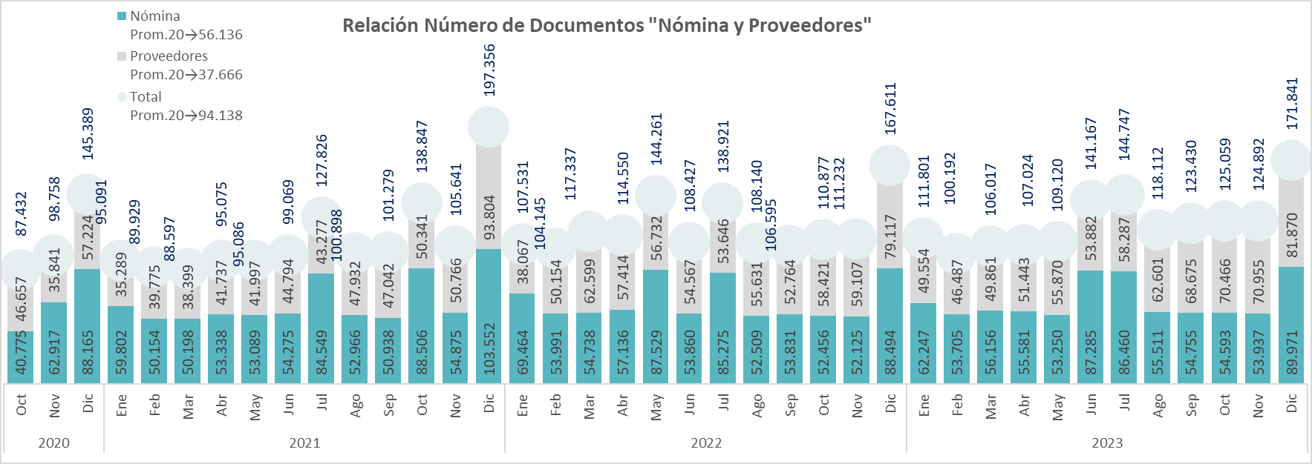
BOGDATA - ERP
ERP
Relación Número de Documentos
Nómina y Contratistas y Proveedores
Corte 31/12/2023
Fuente: Reporte BogData

Slide 53
Gestión del Servicio a la Ciudadanía 2020-2024
Ciudadanos Atendidos
Canal de atención | 2020 (junio-diciembre) | 2021 | 2022 | 2023
Presencial (atendidos) | 12.909 | 108.493 | 294.306 | 342.377
Grupo de Atención telefónica | 51.659 | 137.205 | 151.620 | 175.932
Chat Tributario | 0 | 0 | 26.593 | 32.958
Correo Electrónico | 132.947 | 60.986 | 6.196 | 8.028
Escritos y Web | 15.922 | 69.849 | 137.195 | 206.872
WhatsApp | 102.885 | 77.786 | 37.754 | 78.252
Virtual (Ferias – Videollamadas) | 0 | 0 | 25.030 | 27.001
Terminales Autoatención | 0 | 0 | 68.291 | 41.704
Total | 316.322 | 454.319 | 746.985 | 913.124
Fuente: Oficina de Gestión del Servicio. Corte 31 de diciembre de 2023

Slide 54
Gestión Servicio a la ciudadanía
01
02
Atención canales 2023
Detalle trimestral Gestión
*Corte 16 Junio
Canal | T1 | T2 | T3 | T4 | Total | Pendientes
Presencial (atendidos) | 73.760 | 136.211 | 79.524 | 52.882 | 342.377 | -
Telefonico | 39.451 | 47.871 | 58.296 | 30.314 | 175.932 | -
Escritos | 92.677 | 13.240 | 68.467 | 32.488 | 206.872 | 2.550
Correo Grandes Contribuyentes | 2.347 | 2.497 | 1.671 | 1.513 | 8.028
WhatsApp | 20.725 | 17.212 | 21.774 | 18.541 | 78.252 | -
Chat Tributario | 10.468 | 8.608 | 8.186 | 5.696 | 32.958
Virtual | 7.971 | 9.783 | 3.366 | 5.881 | 27.001
Terminales de Autoatencón | 13.271 | 12.832 | 9.559 | 6.042 | 41.704
Total | 260.670 | 248.254 | 250.843 | 153.357 | 913.124 | 2.550
Fuente: Oficina de Gestión del Servicio. Corte 31 de diciembre de 2023

Slide 55
Marco Fiscal de Mediano Plazo
Elaboración del MFMP
septiembre - octubre
octubre
PASO
PASO
PASO
01
03
05
Proyección de ingresos de la Administración Central
Proyección de gastos corrientes
Resultado:
* Metas de balance primario
* Indicadores de sostenibilidad
Proyección de la deuda
Proyección Inversión
02
04
junio - agosto
PASO
octubre
PASO
Última semana de octubre
Las proyecciones deben ser consistentes con las normas de responsabilidad fiscal (Ley 358 de 1997, Ley 617 del 2000, Ley 819 de 2003)

Slide 56
Marco Fiscal de Mediano Plazo
Luego del fuerte dinamismo en 2021 y 2022, el crecimiento del PIB se desaceleraría al cierre de 2023 y presentaría una recuperación gradual en 2024, con un ajuste a la baja frente al MFMP anterior
Crecimiento PIB Bogotá - Mediano plazo
Variación anual (%)
Fuente: DANE, Cuentas nacionales – PIB trimestral de Bogotá D.C.
Cálculos: Dirección de Estadísticas y Estudios Fiscales.

Slide 57
Marco Fiscal de Mediano Plazo
Balance primario y saldo de deuda 2018-2034 observado y proyectado
(Porcentaje PIB)
Balance primario proyectado
acumulado
2025-2034
1% PIB
SOSTENIBLE
Para el mediano plazo se espera que el déficit primario alcance un mínimo de -0,3% del PIB en 2025, para luego comenzar a reducirse hasta llegar a un máximo de superávit primario 0,3% del PIB en 2031. En el acumulado para el periodo 2025-2034, el balance primario sumaría 1% del PIB distrital, asegurando la sostenibilidad de la deuda en este escenario de mediano plazo.
Fuente: Secretaría Distrital de Hacienda. DDP, DEEF.

Slide 58
Marco Fiscal de Mediano Plazo
Proyecciones del indicador de sostenibilidad de la deuda (2024-2034)
Indicadores Ley 358 de 1997
Sostenibilidad =
Saldo deuda / ingresos corrientes ajustados
Capacidad de pago =
Intereses / ahorro operacional
Los ingresos corrientes para el cálculo del indicador descuentan las vigencias futuras aprobadas y por aprobar, financiadas con ingreso corriente del Distrito.
Fuente: Secretaría Distrital de Hacienda. DDCP y DEEF.
El ahorro operacional para el cálculo del indicador descuenta las vigencias futuras aprobadas y por aprobar, financiadas con ingreso corriente del Distrito.
Fuente: Secretaría Distrital de Hacienda. DDCP y DEEF.
Para el mediano plazo se espera que el déficit primario alcance un mínimo de -0,3% del PIB en 2025, para luego comenzar a reducirse hasta llegar a un máximo de superávit primario 0,3% del PIB en 2031. En el acumulado para el periodo 2025-2034, el balance primario sumaría 1% del PIB distrital, asegurando la sostenibilidad de la deuda en este escenario de mediano plazo.

Slide 59
Datos Abiertos SDH
Presupuesto 2023, Calidad Del Gasto Y Economía.
https://datosabiertos.bogota.gov.co/
¿Qué son datos abiertos?
“todos aquellos datos primarios o sin procesar, que se encuentran en formatos estándar e interoperables que facilitan su acceso y reutilización, los cuales están bajo la custodia de las entades públicas o privadas que cumplen con funciones públicas y que son puestos a disposición de cualquier ciudadano, de forma libre y sin restricciones, con el fin de que terceros puedan reutilizarlos y crear servicios derivados de los mismos” (Ley de Transparencia y Acceso a la Información 1712 de 2014. Literal J, artículo 6. Definiciones.)
Iniciativa de la Alta Consejería Distrital de TIC a través del ViveLab Bogotá de la Universidad Nacional de Colombia. En este momento es administrada y actualizada por la Unidad Administrativa Especial de Catastro Distrital - UAECD a través de la Infraestructura de Datos Espaciales para el Distrito Capital - IDECA.
¿Cuántos Conjuntos de Datos publica la Secretaria Distrital de Hacienda?
550
Conjuntos de Datos

Slide 60
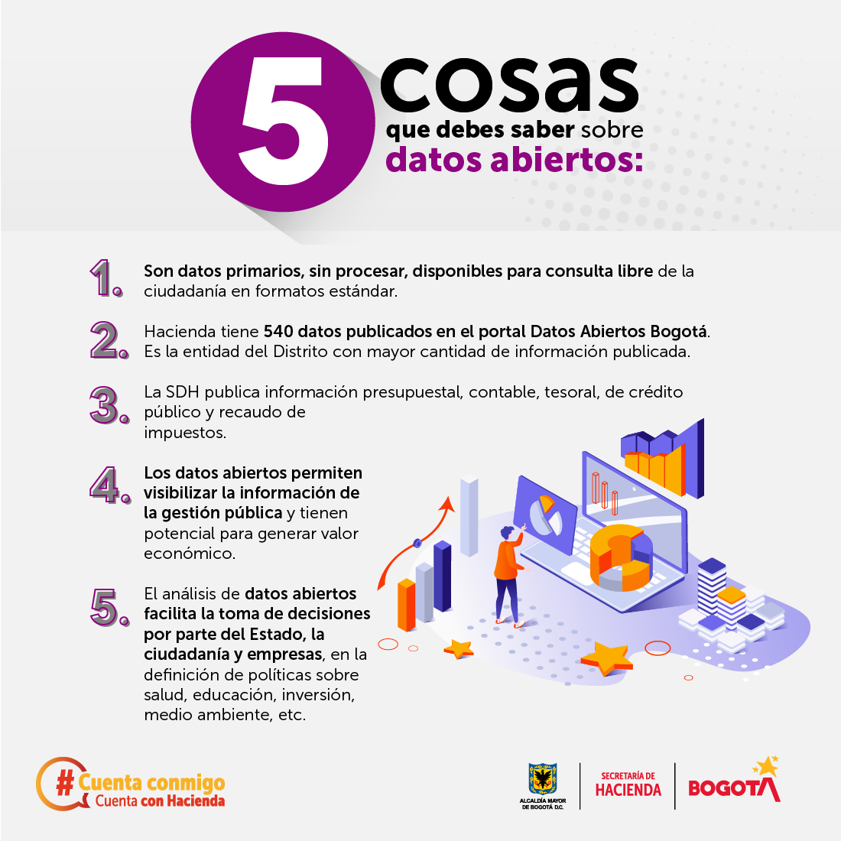
Datos abiertos SDH
1Son datos primarios, sin procesar , disponibles para consulta libre de la ciudadanía en formato estándar.
2La Secretaria de Hacienda pública datos con información presupuestal, contable, tesoral, crédito y deuda pública, recaudo de impuestos, información contractual, información de gastos e inversiones, etc.
4Su análisis facilita la toma de decisiones en la gestión pública y orienta la definición de políticas públicas.
3Permiten visibilizar la información de la gestión pública y tienen potencial para generar valor económico.
5La secretaria de Hacienda es la entidad a nivel distrital con más conjuntos de datos publicados

Slide 61
Gracias

